Slide 1
PTA 広報
小
令和○年○月発行
編集：PTA 広報委員会
Topics
授業参観・ＰＴＡ総会
・・・・・・・1P
全校集会
・・・・・・・2P
修学旅行
・・・・・・・1P
運動会
・・・・・・・2P
健康診断
・・・・・・・1P
避難訓練
・・・・・・・2P

Slide 2
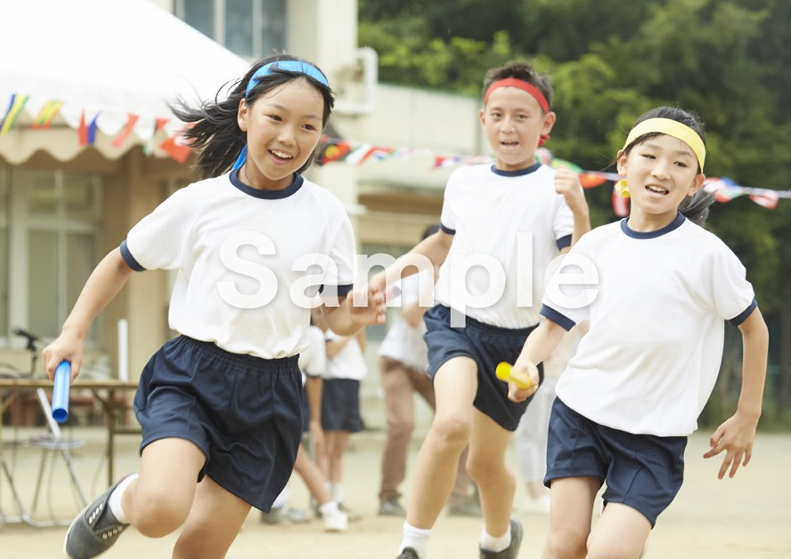
PTA総会
授業参観
情に棹させば流される。智に働けば角が立つ。 どこへ越しても住みにくいと悟った時、詩が生 れて、画が出来る。とかくに人の世は住みにく い。意地を通せば窮屈だ。
情に棹させば流される。智に働けば角が立つ。 どこへ越しても住みにくいと悟った時、詩が生 れて、画が出来る。とかくに人の世は住みにく い。意地を通せば窮屈だ。
修学旅行
修学旅行
情に棹させば流される。智に働けば角が立つ。 どこへ越しても住みにくいと悟った時、詩が生 れて、画が出来る。とかくに人の世は住みにく い。意地を通せば窮屈だ。
情に棹させば流される。智に働けば角が立つ。 どこへ越しても住みにくいと悟った時、詩が生 れて、画が出来る。とかくに人の世は住みにく い。意地を通せば窮屈だ。
健康診断
健康診断
情に棹させば流される。智に働けば角が立つ。 どこへ越しても住みにくいと悟った時、詩が生 れて、画が出来る。とかくに人の世は住みにく い。意地を通せば窮屈だ。
情に棹させば流される。智に働けば角が立つ。 どこへ越しても住みにくいと悟った時、詩が生 れて、画が出来る。とかくに人の世は住みにく い。意地を通せば窮屈だ。

Slide 3
全校集会
全校集会
情に棹させば流される。智に働けば角が立つ。 どこへ越しても住みにくいと悟った時、詩が生 れて、画が出来る。とかくに人の世は住みにく い。意地を通せば窮屈だ。
情に棹させば流される。智に働けば角が立つ。 どこへ越しても住みにくいと悟った時、詩が生 れて、画が出来る。とかくに人の世は住みにく い。意地を通せば窮屈だ。
運動会
運動会
情に棹させば流される。智に働けば角が立つ。 どこへ越しても住みにくいと悟った時、詩が生 れて、画が出来る。とかくに人の世は住みにく い。意地を通せば窮屈だ。
情に棹させば流される。智に働けば角が立つ。 どこへ越しても住みにくいと悟った時、詩が生 れて、画が出来る。とかくに人の世は住みにく い。意地を通せば窮屈だ。
避難訓練
避難訓練
情に棹させば流される。智に働けば角が立つ。 どこへ越しても住みにくいと悟った時、詩が生 れて、画が出来る。とかくに人の世は住みにく い。意地を通せば窮屈だ。
情に棹させば流される。智に働けば角が立つ。 どこへ越しても住みにくいと悟った時、詩が生 れて、画が出来る。とかくに人の世は住みにく い。意地を通せば窮屈だ。

